Slide 1





Camila Aroca
cam.aroca@duocuc.cl
GitHub
Taller Básico
Sesión 2: Comandos Básicos de Git y Control de Versiones

Slide 2

Camila Aroca
cam.aroca@duocuc.cl
Lo que vimos
Control de versiones
Git
Github
Cómo crear una cuenta
Cómo crear un repositorio
README y Licencias

Slide 3

Camila Aroca
cam.aroca@duocuc.cl
Sesión de hoy
Línea de comandos y comandos básicos
Instalación de Git
Flujo de trabajo en Git
Git working tree
Gestión de un proyecto a través de Git

Slide 4
Camila Aroca
cam.aroca@duocuc.cl
Objetivos
Al finalizar, los participantes habrán aprendido a:
Clonar un repositorio remoto en su máquina local
Crear archivos a través de Git
Hacer el control de versiones de su repositorio utilizando Git

Slide 5
Camila Aroca
cam.aroca@duocuc.cl
¿Cómo subo archivos a GitHub?
Hay 2 formas de agregar archivos a un repositorio a GitHub:
Manualmente en la GUI del sitio web
Crear archivo directamente en Github
Subir uno o más archivos
Desde la línea de comando utilizando Git

Slide 6

Camila Aroca
cam.aroca@duocuc.cl
¿Qué es la línea de comandos?
Interfaz de texto que permite a los usuarios interactuar con el sistema operativo mediante comandos escritos.
Se puede navegar por archivos, editar configuraciones, etc sin una GUI

Slide 7
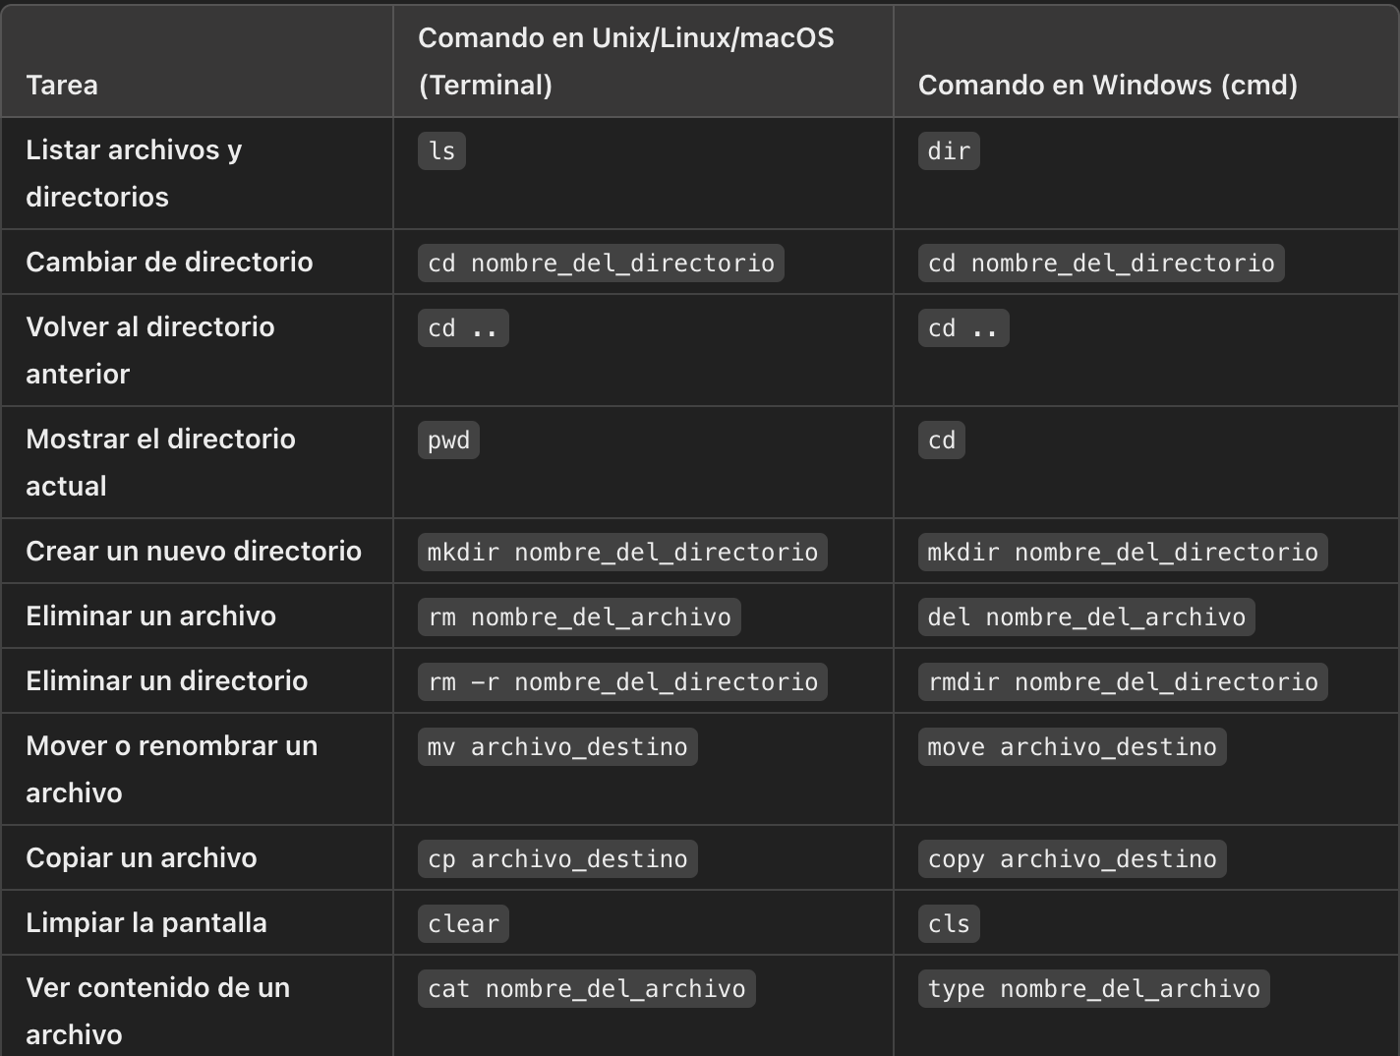
Camila Aroca
cam.aroca@duocuc.cl
Comandos básicos

Slide 8
Camila Aroca
cam.aroca@duocuc.cl
Instalación de Git
La instalación es distinta según el sistema operativo con el que se está trabajando
Mac:
brew install git
Linux:
sudo apt update, sudo apt install git
sudo yum install git
Windows:
Descargar instalador desde git-scm.com
git --version

Slide 9
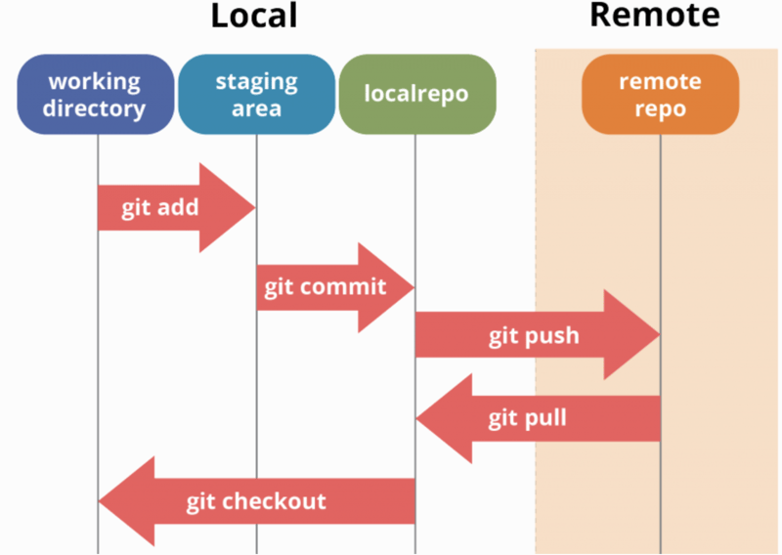
Camila Aroca
cam.aroca@duocuc.cl
Flujo de trabajo en Git

Slide 10
Camila Aroca
cam.aroca@duocuc.cl
Creando un repositorio en Git
Crear un repo en GitHub
Clonar repositorio remoto en mi máquina local
git clone https://github.com/Camila-Aroca/calculadora.git

Slide 11
Camila Aroca
cam.aroca@duocuc.cl
Creando un archivo en mi repositorio
Proyecto: calculadora
Navegar a mi repositorio
cd calculadora
Crear un archivo html
touch calculator.html

Slide 12
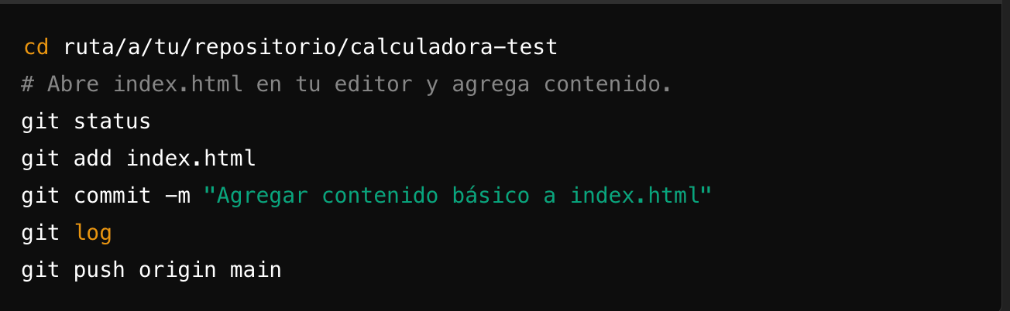
Camila Aroca
cam.aroca@duocuc.cl
Resumen de comandos para llevar cambios al repo remoto
Si quiero volver temporalmente a un commit previo:
git checkout <commit_hash>
git checkout main para volver

Slide 13


Camila Aroca
cam.aroca@duocuc.cl
Calculadora básica
Calculadora básica más bonita
Calculadora científica
Calculadora científica con más funciones

Slide 14
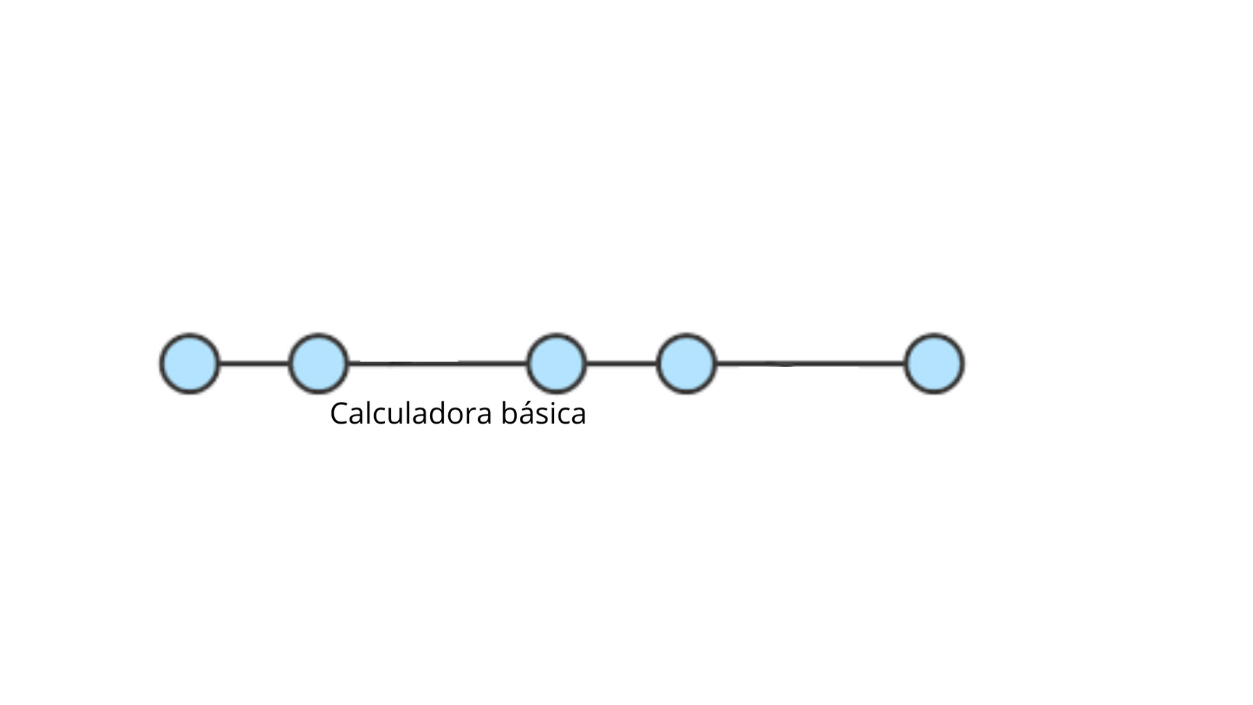
Camila Aroca
cam.aroca@duocuc.cl
Rama principal

Slide 15
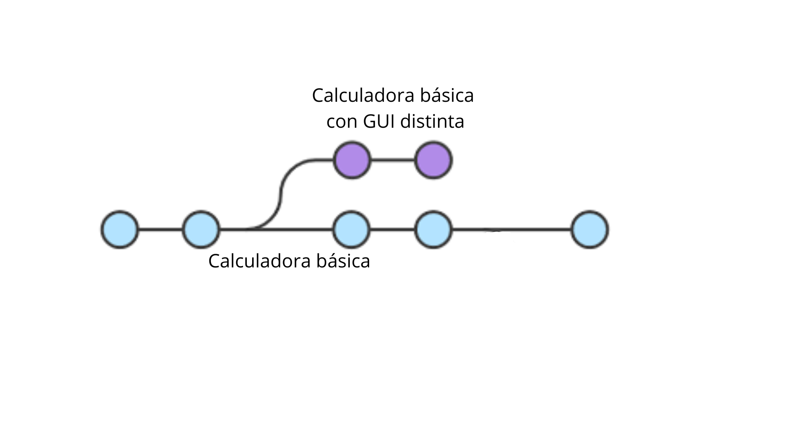
Camila Aroca
cam.aroca@duocuc.cl
Git branches

Slide 16
Camila Aroca
cam.aroca@duocuc.cl
Git branches
Comando para crear nueva rama
git checkout -b nombre-rama
Comando para ver que ramas tengo
git branch
Comando para cambiar de rama
git checkout nombre-rama

Slide 17
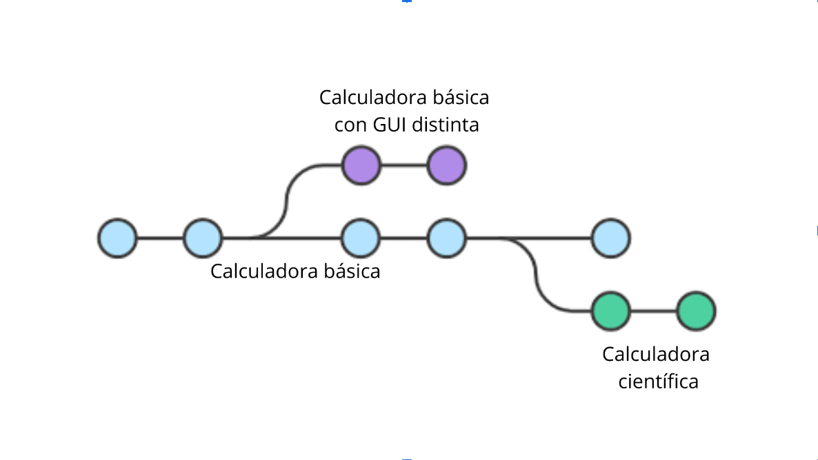
Camila Aroca
cam.aroca@duocuc.cl

Slide 18
Camila Aroca
cam.aroca@duocuc.cl
Beneficios de trabajar con branches
Mientras trabajas en esta rama, tu código base en la rama main permanece intacto. No hay riesgo de que los cambios visuales rompan el proyecto.
Una vez que estés satisfecho con el nuevo diseño, puedes decidir si quieres fusionar estos cambios con la rama principal, o simplemente mantener esta versión separada.

Slide 19
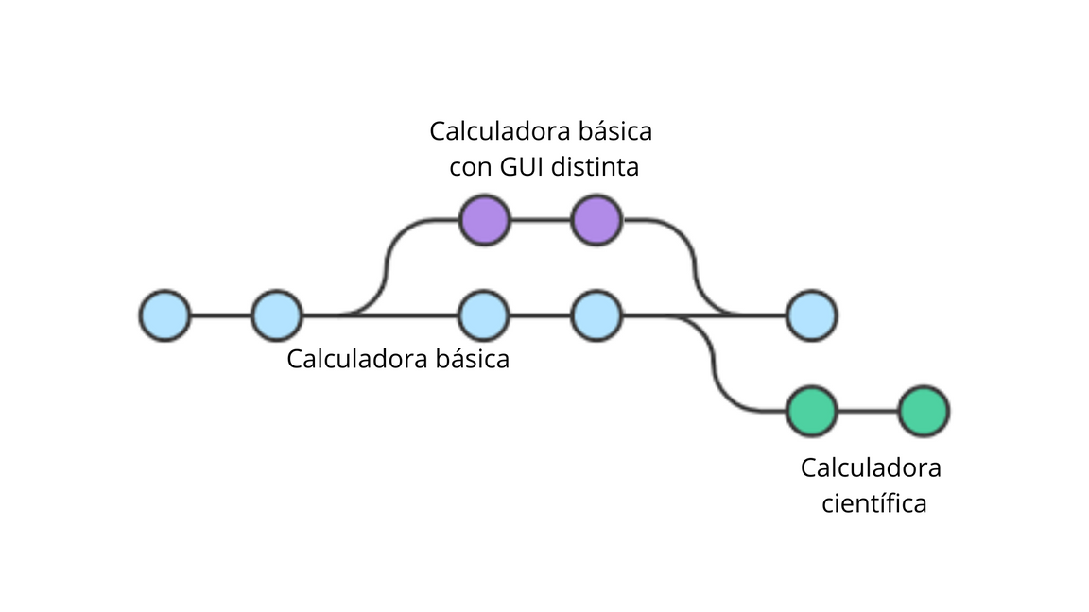
Camila Aroca
cam.aroca@duocuc.cl
Git merge
Merging es el proceso de combinar los cambios de una rama en otra.
Pasar a mi rama principal
git checkout main
Fusionar cambios
git merge nueva-interfaz
Si quiero borrar rama después
git branch -d <nombre_rama>

Slide 20
Camila Aroca
cam.aroca@duocuc.cl
Pregunta 1
¿Para qué sirve una rama (branch) en Git?
A) Para dividir un archivo en partes más pequeñas.
B) Para trabajar en cambios de manera independiente sin afectar el proyecto principal.
C) Para guardar una copia del repositorio en la nube.
D) Para fusionar dos proyectos diferentes en uno solo.

Slide 21
Camila Aroca
cam.aroca@duocuc.cl
Pregunta 2
¿Qué hace el comando git merge en Git?
A) Elimina todas las ramas en un proyecto.
B) Combina los cambios de una rama con otra.
C) Crea una nueva rama para experimentar.
D) Guarda los archivos de la rama principal en un servidor remoto.

Slide 22
Camila Aroca
cam.aroca@duocuc.cl
Agregar README y .gitignore
¿Qué es .gitignore?
Indica a Git qué archivos o directorios ignorar en el repositorio.
Evita rastrear archivos innecesarios (logs, dependencias, archivos de configuración).
Mejora la eficiencia del repositorio.
touch .gitignore, nano .gitignore
touch .README.md

Slide 23
Camila Aroca
cam.aroca@duocuc.cl
Misión
Instalar Git - link documentación estará en el README del repositorio
Clonar un repositorio de GitHub en su máquina
Crear un proyecto simple utilizando git y subirlo a su repositorio remoto a través de la línea de comandos
Crear una rama de su proyecto principal
Crear un README y .gitignore para su proyecto usando la línea de comandos

Slide 24

Camila Aroca
cam.aroca@duocuc.cl
¡Muchas gracias!

